Slide 1
Workmates
Team Overflow

Slide 2

Workmates?

Slide 3
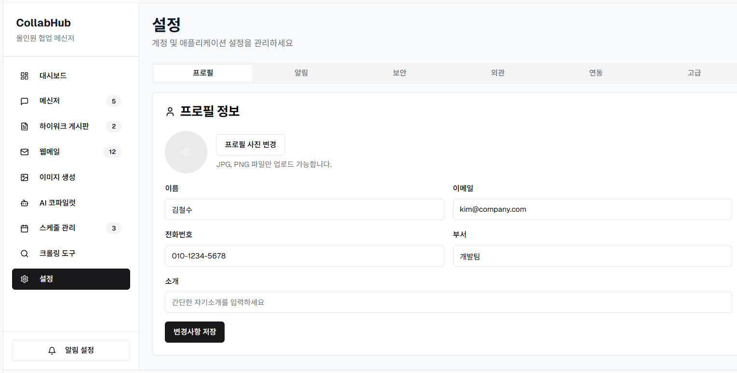
마이 페이지

Slide 4
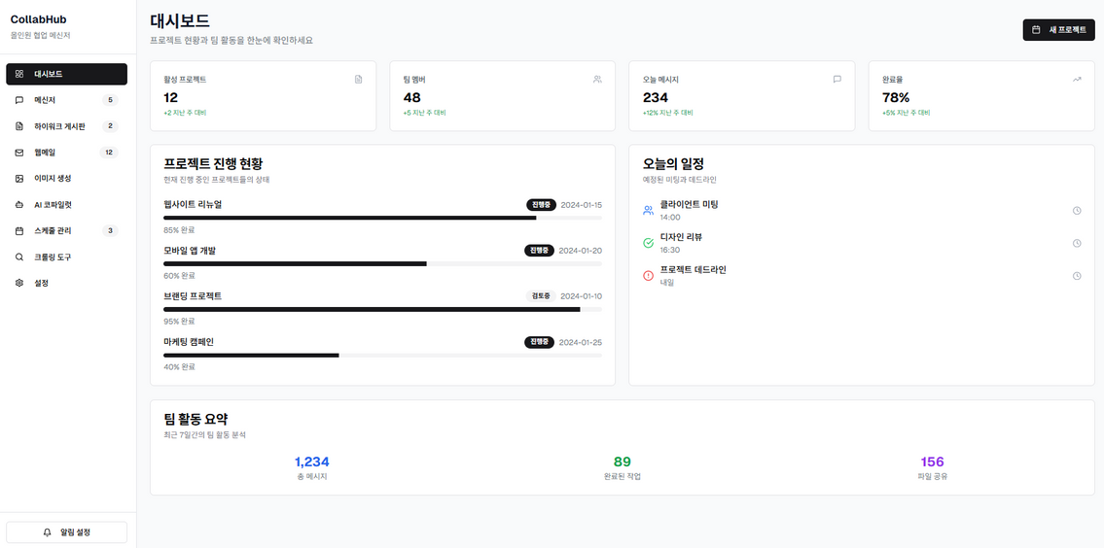
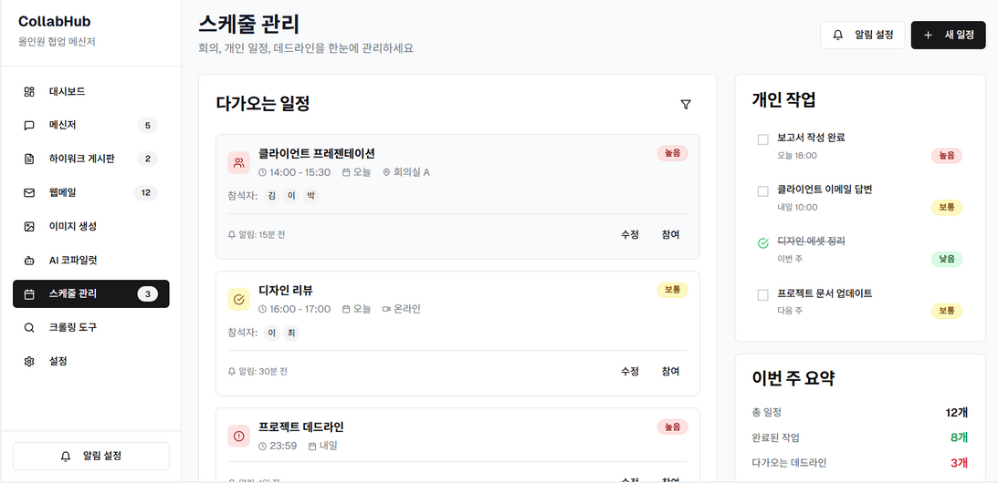
스케쥴러 & 대시보드

Slide 5
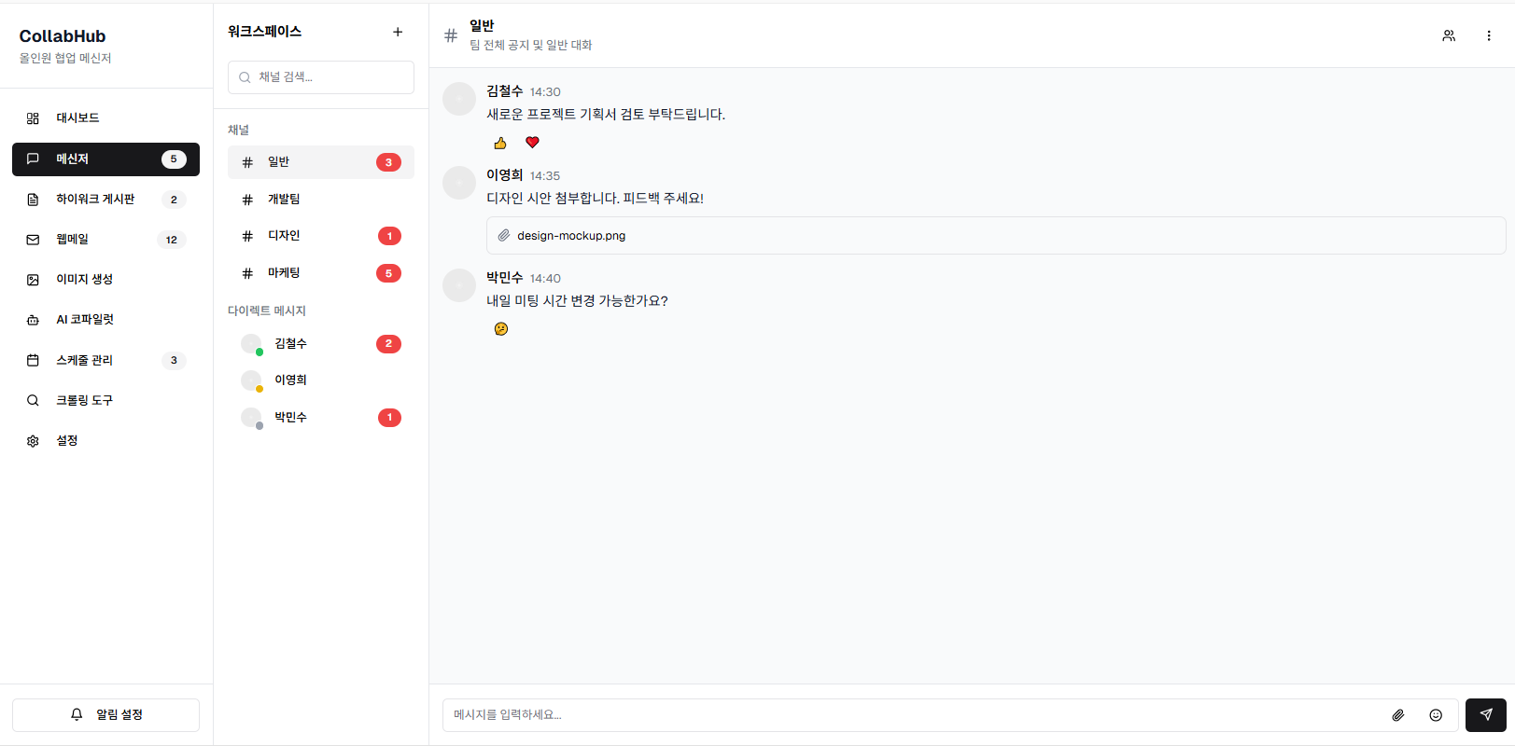
개인/단체 채팅

Slide 6
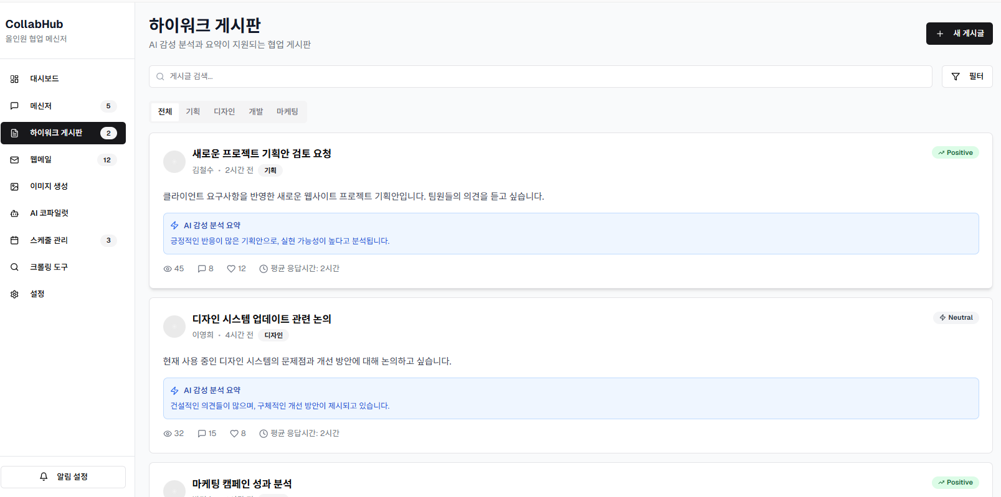
게시판 & 감성분석

Slide 7
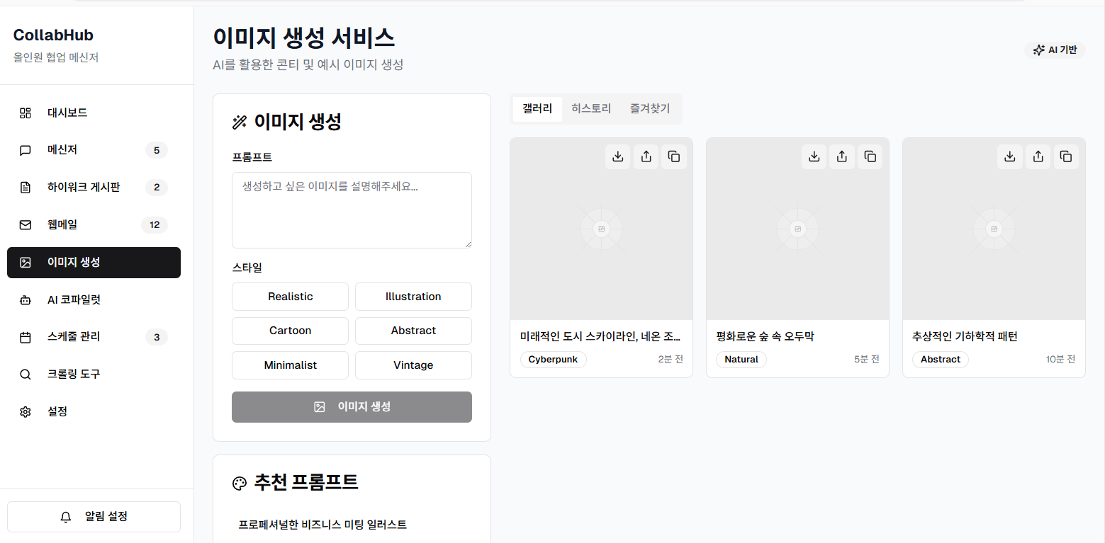
이미지 생성
reallyygreatsite.com

Slide 8
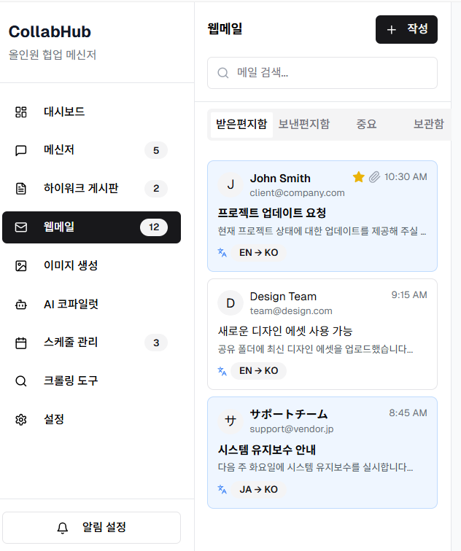
번역 지원 웹메일

Slide 9
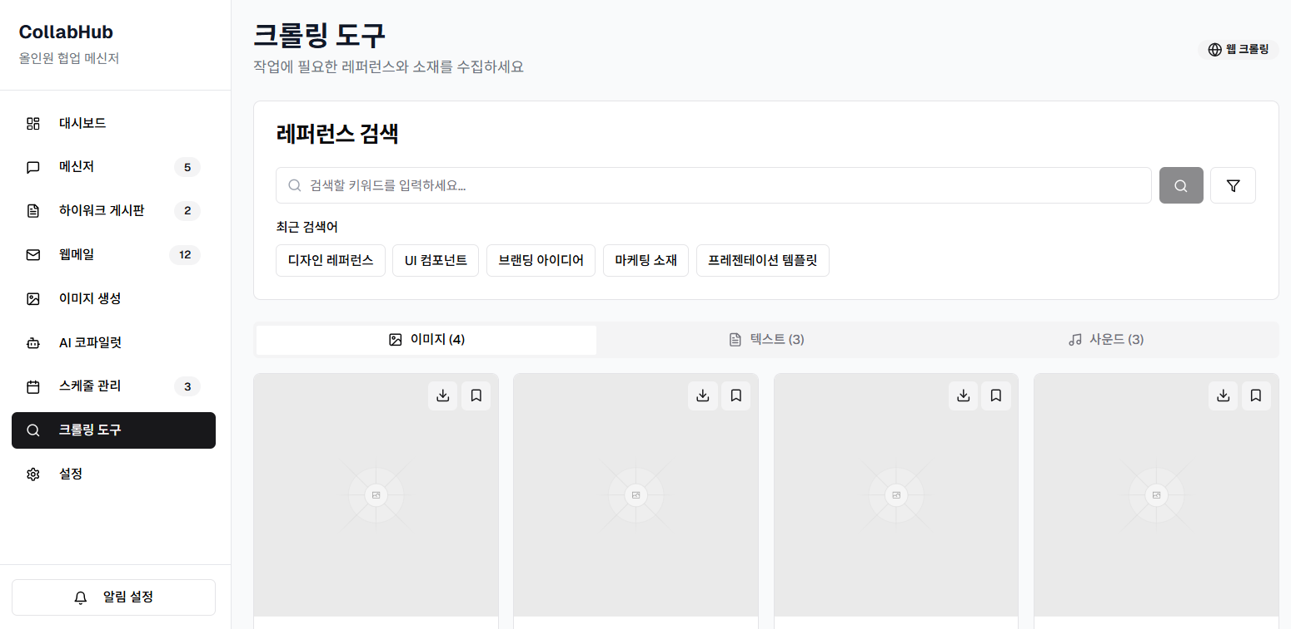
파일 크롤링

Slide 10
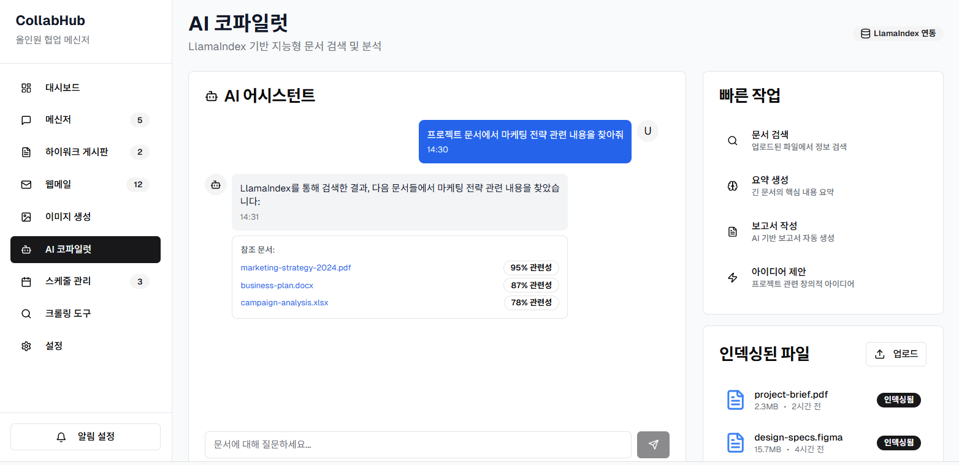
지능형 파일 검색

Slide 11
감사합니다

